Slide 1



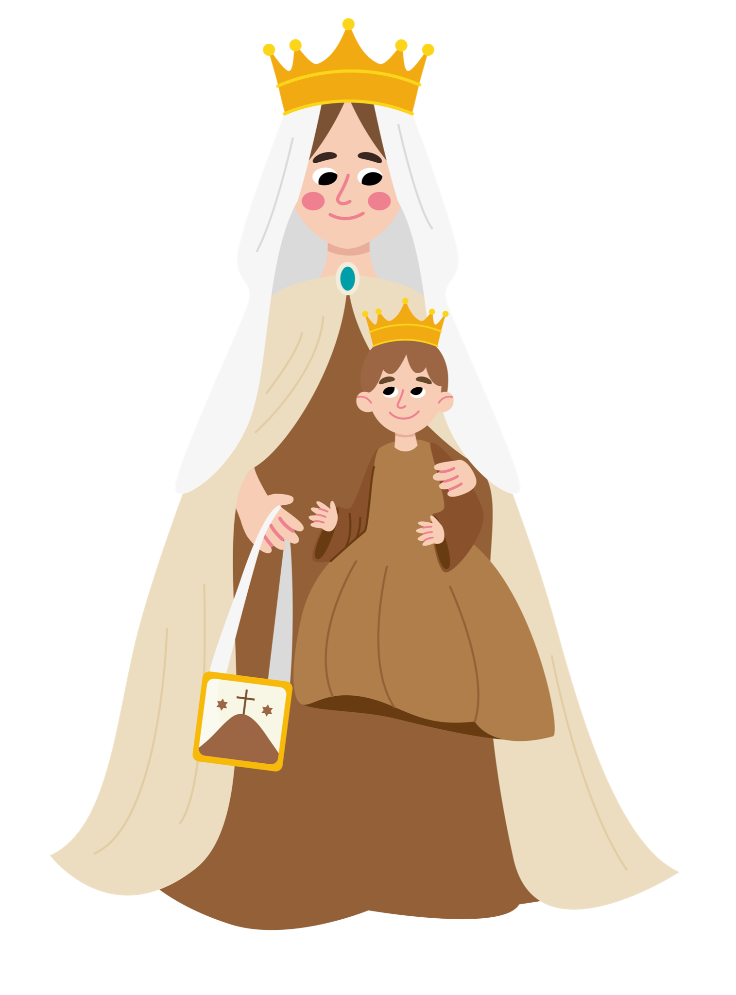
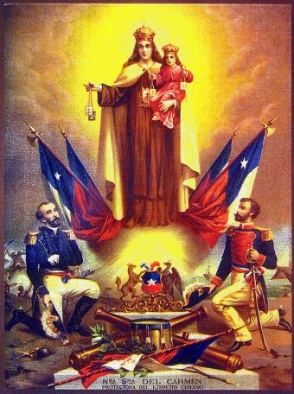

La patrona de Chile
5° y 6° básico

Slide 2

Oración
Oración a la Virgen del Carmen
Madre del Carmelo,
Tengo mil dificultades, ayúdame
De los enemigos del alma, sálvame.
En mis desaciertos, ilumíname.
En mis dudas y penas, confórtame.
En mis enfermedades, fortaléceme. Cuando me desprecien, anímame.
En las tentaciones, defiéndeme.
En las horas difíciles, consuélame.
Con tu corazón maternal, ámame.
Con tu inmenso poder, protégeme. Y en tus brazos de madre, recíbeme.
Virgen del Carmen, ruega por nosotros.
Amén

Slide 3

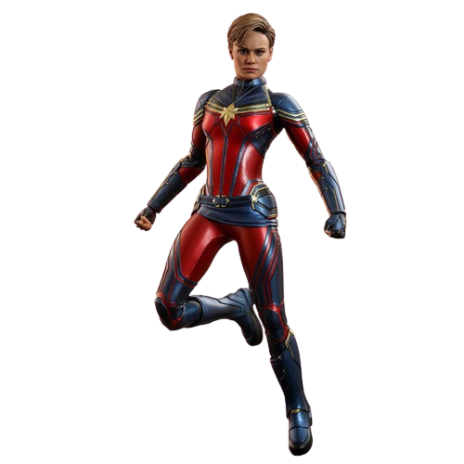

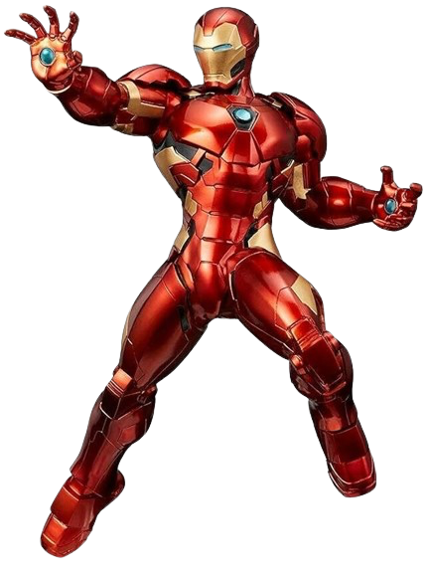
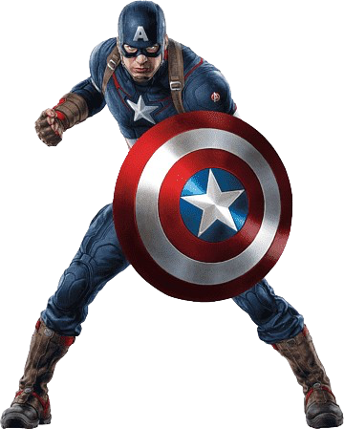
Título de la Provocación
Mi superhéroe elegido
1
2
3
4

Slide 4
Meta de la clase
¿Cómo la Virgen del Carmen cuida de Chile?

Slide 5

Pedir por Chile
¿Qué le pedirías a la Virgen del Carmen para Chile?

Slide 6
Reflexionemos
Reflexionemos
¿Cuál de estos superhéroes elegirían en caso de necesitar su protección? ¿Por qué?
¿En qué situaciones les gustaría tener su ayuda y protección? ¿Por qué?
En la vida diaria, ¿quiénes nos ayudan, cuidan y protegen? ¿Qué valoramos de ellos?

Slide 7
2 Importancia de la Virgen del Carmen en la historia de Chile

Slide 8
Reflexionemos
Reflexionemos
¿Por qué creen que los héroes de Chile han invocado a la Virgen del Carmen? ¿Qué creen que buscaban de Ella?
¿Conocen cómo se ha agradecido a la Virgen su ayuda y protección en Chile?
¿Qué creen que le podríamos pedir a la Virgen hoy en día para Chile? ¿Por qué?

Slide 9
¡Trabajemos investigando en equipos!

Slide 10

Título del juego
Juguemos a adivinar
Chile camina junto a la Virgen
1
Formen 8 grupos de trabajo.
2
Cada grupo lea el hito o signo de devoción popular que el docente les haya asignado, disponible en el anexo Chile camina junto a la Virgen del Carmen.
3
Elaboren un afiche relacionado con ese hito o devoción popular.
4
Unan su afiche con otros para formar la línea de tiempo.

Slide 11
Título del juego
Juguemos a adivinar
¿Qué incorporar en el afiche?
1
Un título atractivo.
2
Un dibujo representativo o la imagen disponible en el documento.
3
Explicación breve del hito que han trabajado.
4
Una pequeña reflexión a la pregunta que se plantea.

Slide 12
Meta de la clase
¿Cómo la Virgen del Carmen cuida de Chile?

